Slide 1
Lược sử công cụ tính toán

Slide 2
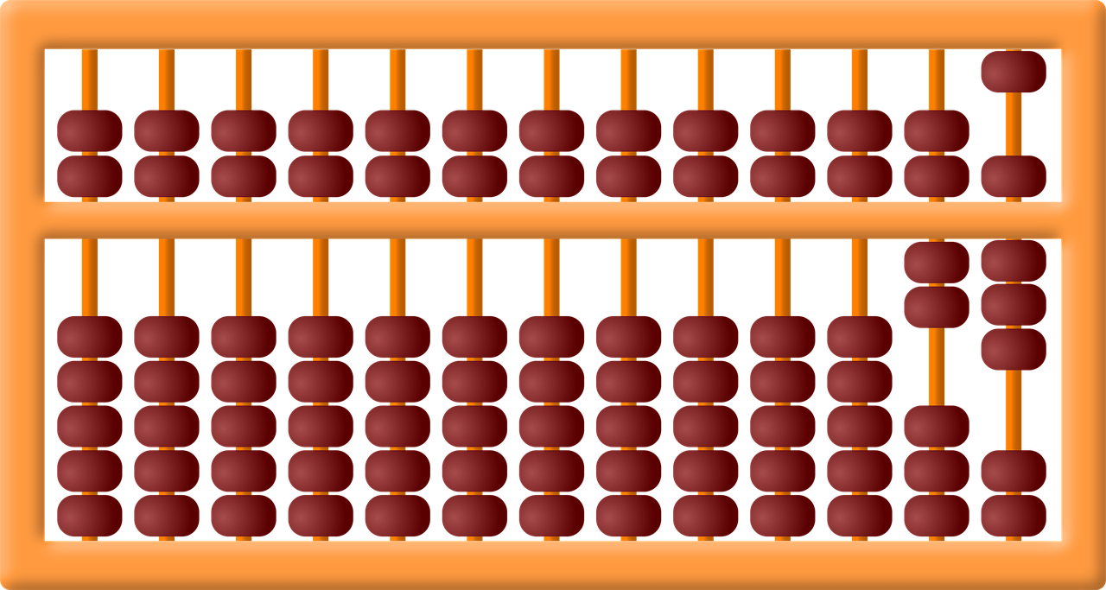
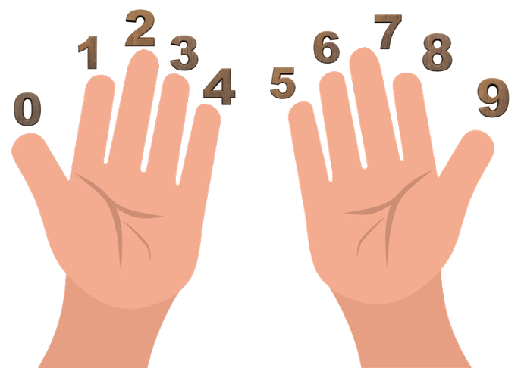
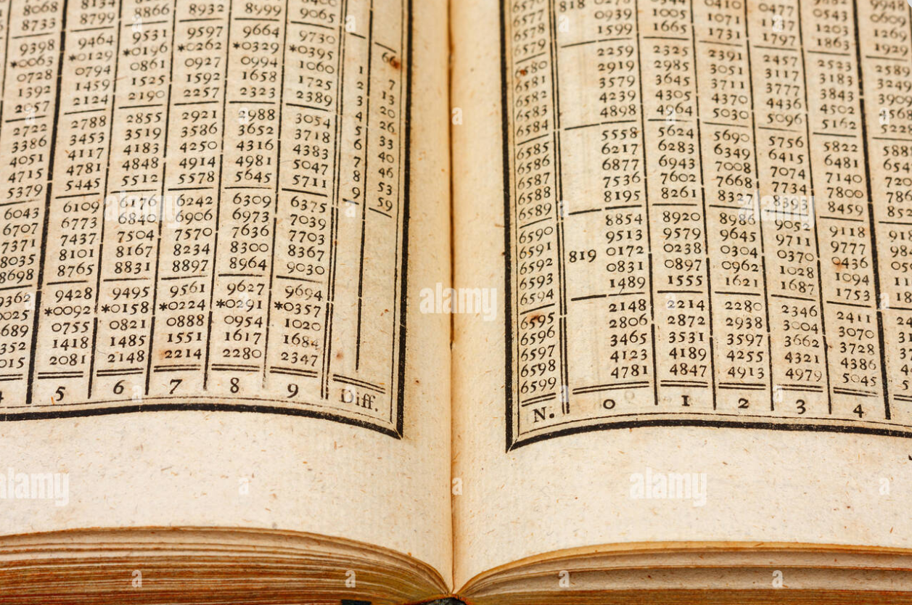
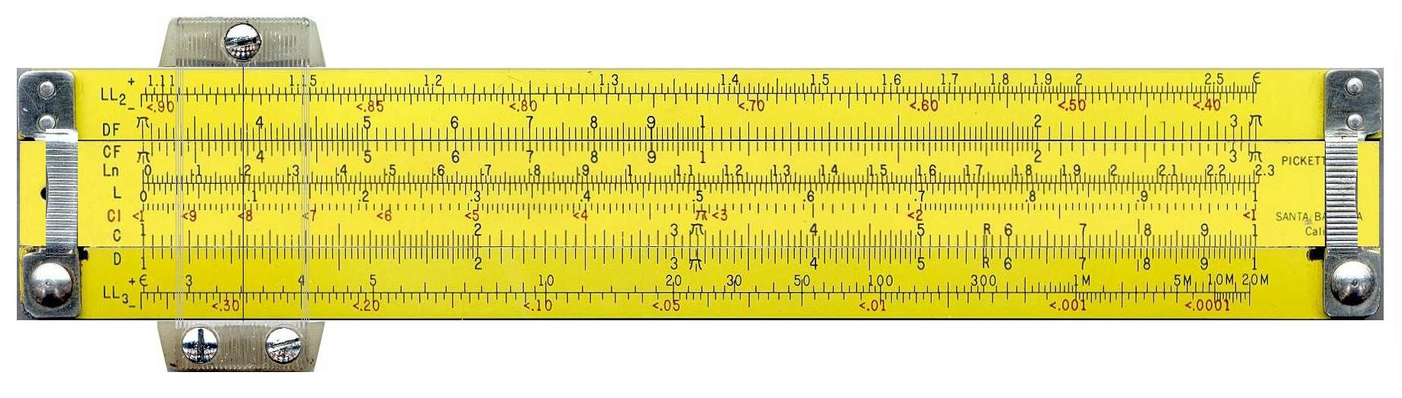
Bài 1. Lược sử công cụ tính toán
Tính toán thủ công

Slide 3
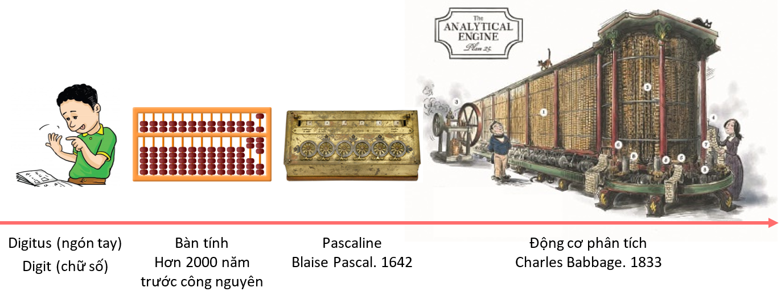
Cơ giới hóa việc tính toán – Timeline
Notes:
Mechanical Calculators Stepped Drum Technology (w-hasselo.nl)

Slide 4
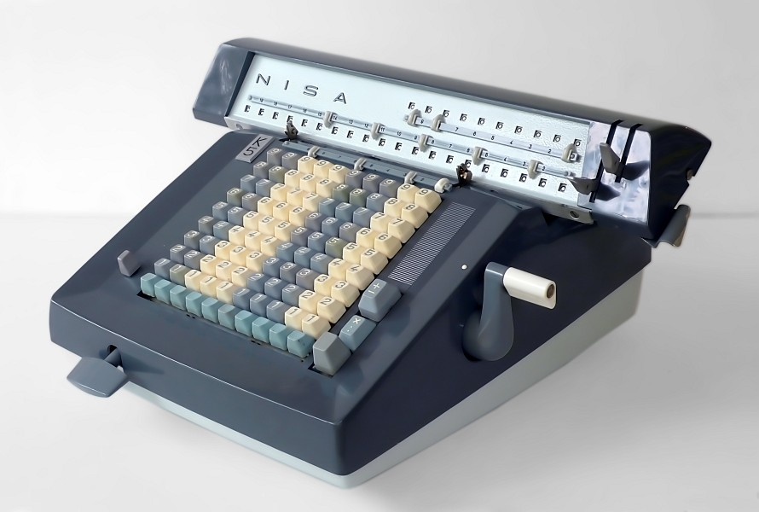
Máy tính cơ học NISA
Notes:
Mechanical Calculators Stepped Drum Technology (w-hasselo.nl)
http://w-hasselo.nl/mechn/col_one_page-t/col_t-one_page-sd.html

Slide 5
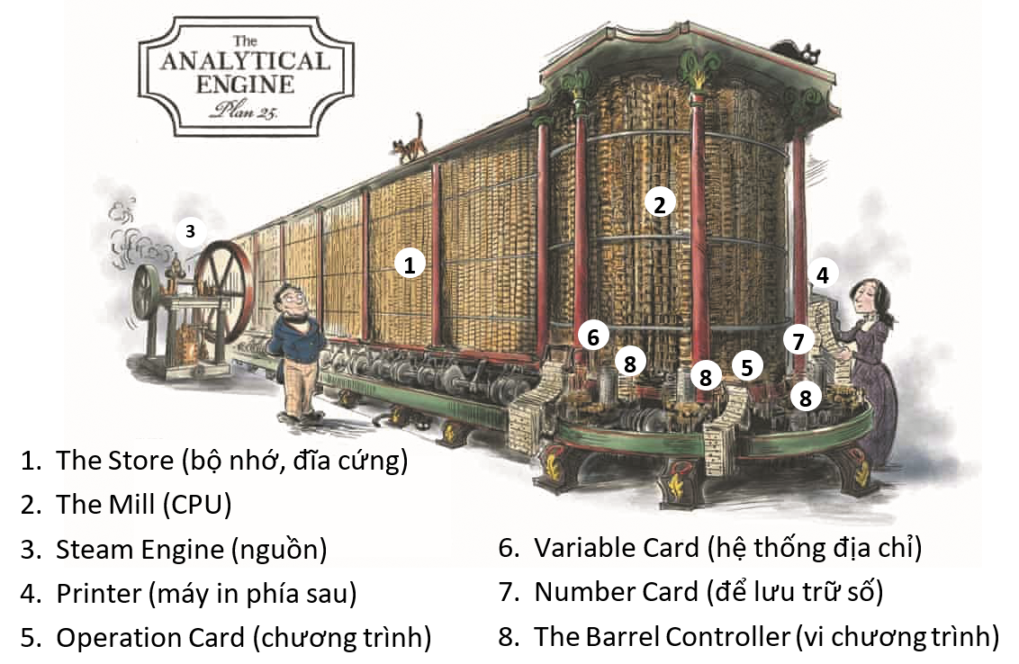

Slide 6
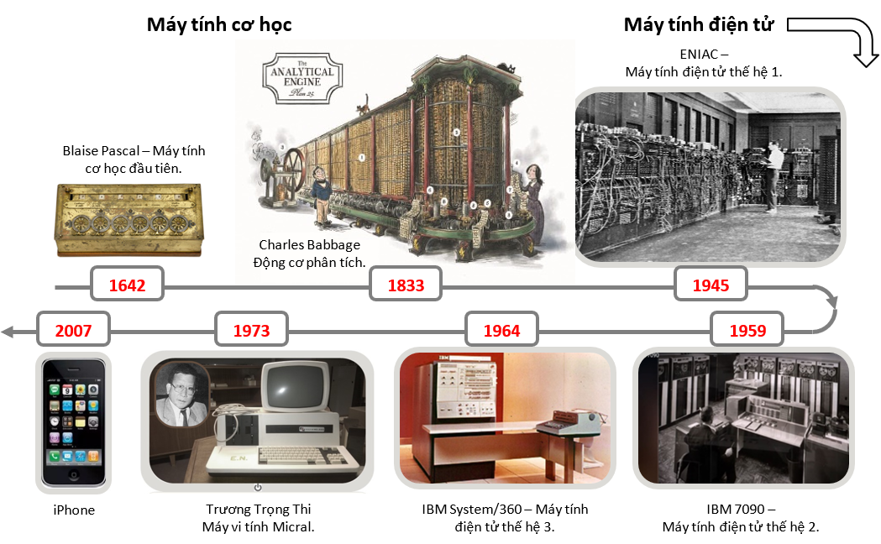

Slide 7
Kiến trúc Harvard và kiến trúc Von Neumann
Yếu tố so sánh | Von Neumann | Kiến trúc Harvard
Khái niệm | Von Neumann là thiết kế máy tính đơn giản và sử dụng một kết nối bộ nhớ duy nhất. | Kiến trúc Harvard là thiết kế hiện đại đi kèm với RAM và ROM riêng biệt.
Phần cứng | Yêu cầu phần cứng ít hơn so với Kiến trúc Harvard. | Phần cứng được yêu cầu nhiều hơn trong Kiến trúc Harvard so với Von Neumann.
Tốc độ | Tốc độ của bộ xử lý thấp hơn so với kiến trúc Harvard. | Tốc độ cao hơn so với kiến trúc Von Neumann. Cần nhiều không gian hơn.
Không gian vật lý | Máy tính Von Neumann cần ít không gian vật lý hơn so với máy tính Kiến trúc Harvard. | Không gian vật lý được yêu cầu nhiều hơn trong Kiến trúc Harvard.
Bộ nhớ trong | Bộ nhớ trong không bị lãng phí vì dữ liệu và chương trình chia sẻ cùng một không gian. | Bộ nhớ trong của Harvard bị lãng phí vì lệnh và dữ liệu sử dụng không gian nhớ khác nhau.
Thực hiện lệnh | Các lệnh có thể được lấy từ chương trình được lưu trữ hoặc được nhập vào. Vì vậy, cả hai không thể được thực hiện cùng nhau. | Các lệnh đang chạy phức tạp và hơi chậm do đầu vào và lệnh được lưu trữ trong chương trình thực hiện đồng thời.

Slide 8
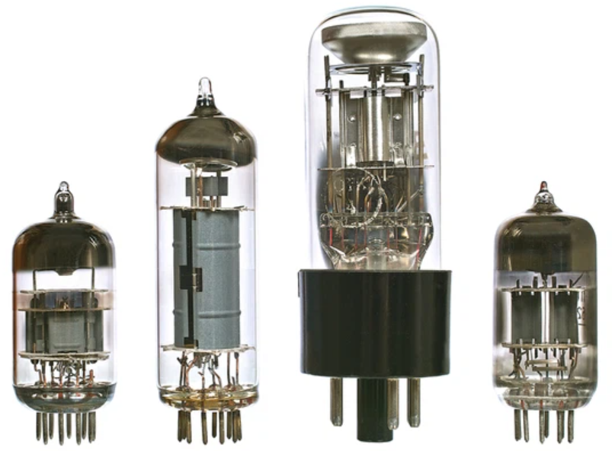
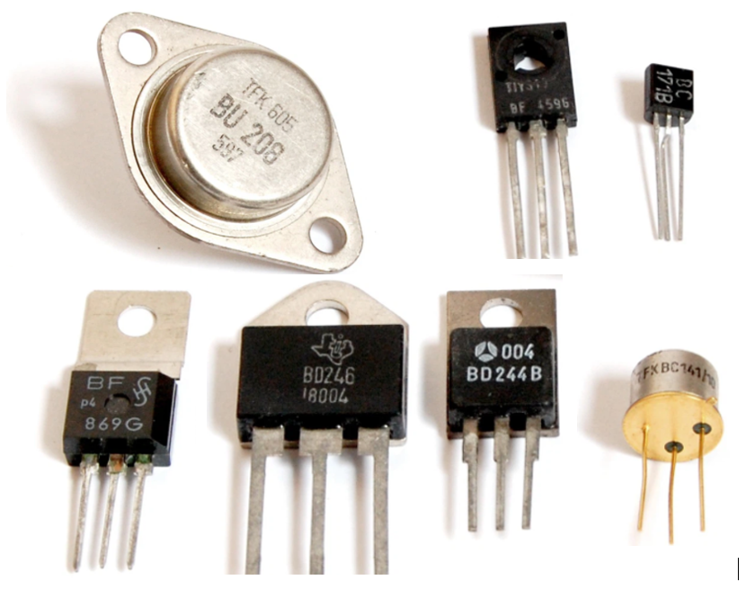
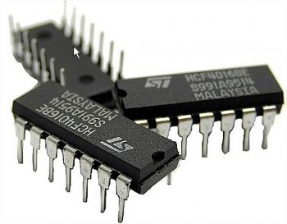
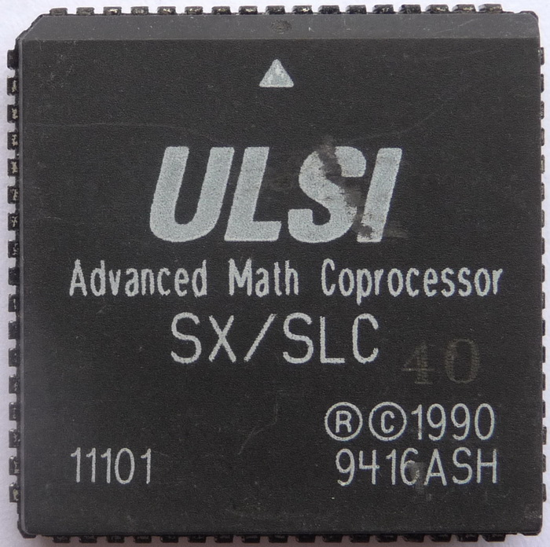
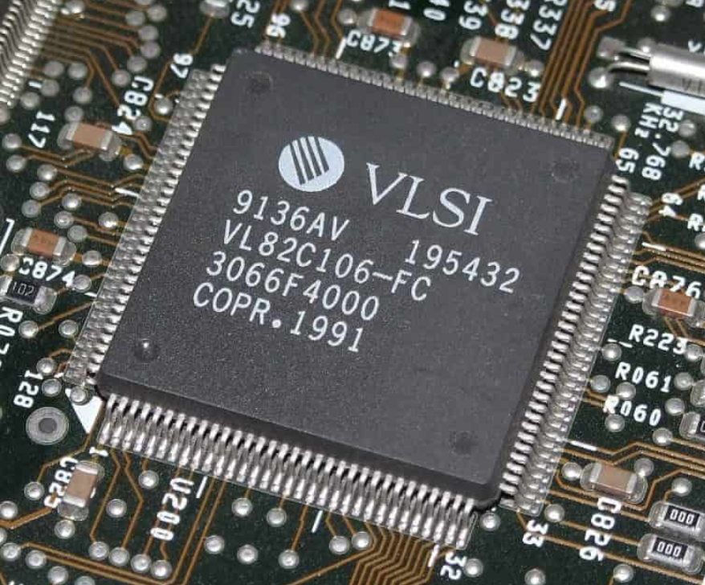
Công nghệ điện tử trong bộ xử lí

Slide 9
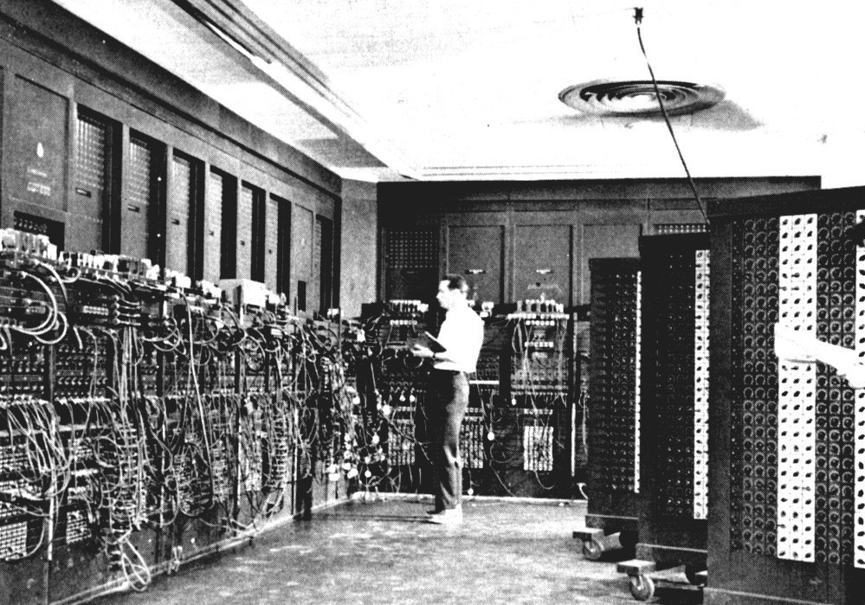
Thế hệ thứ nhất
ENIAC – 12/1945.
Notes:
https://www.greelane.com/vi/nh%C3%A2n-v%C4%83n/l%E1%BB%8Bch-s%E1%BB%AD--v%C4%83n-h%C3%B3a/history-of-the-eniac-computer-1991601/

Slide 10
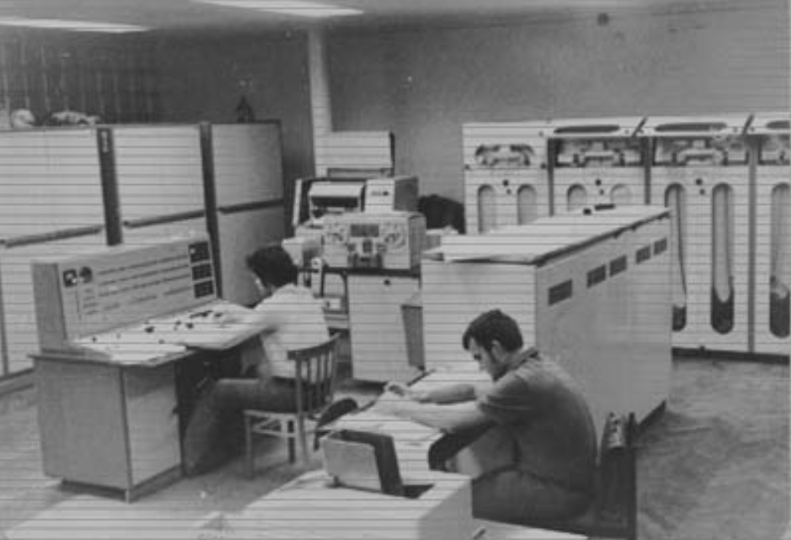
Thế hệ thứ hai
Minsk22 – 1965.
Việt Nam 1968

Slide 11
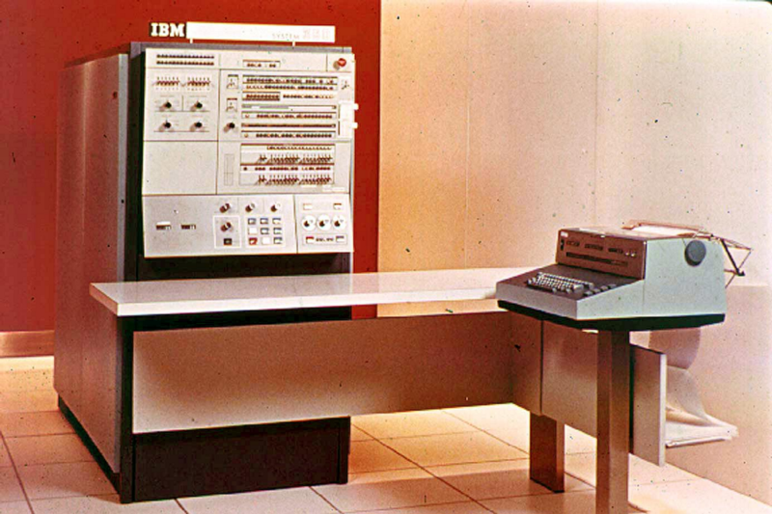
Thế hệ thứ ba
IBM System/360 – 1964.
Việt Nam 1967

Slide 12
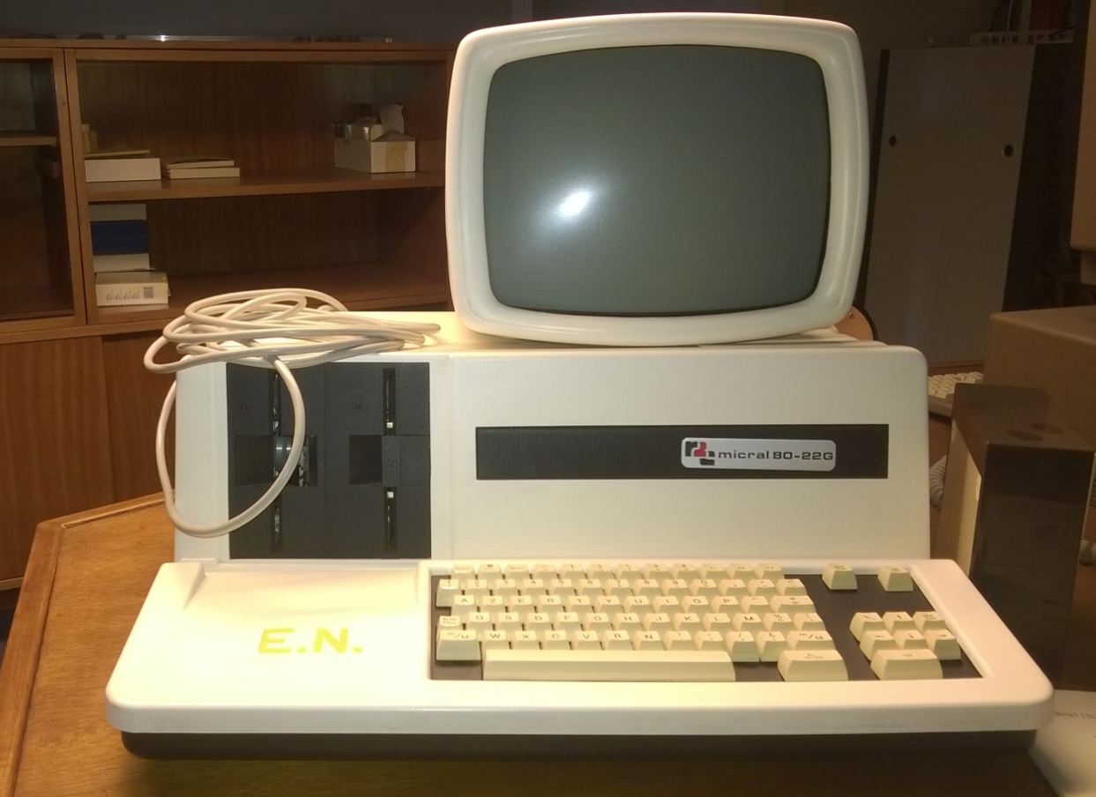
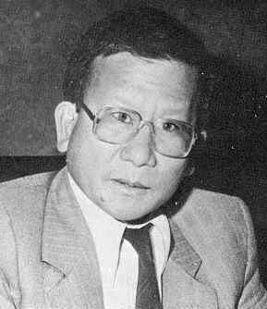
Thế hệ thứ tư – máy vi tính → máy tính cá nhân
Bull Micral 80 – 20, 1980
Trương Trọng Thi

Slide 13
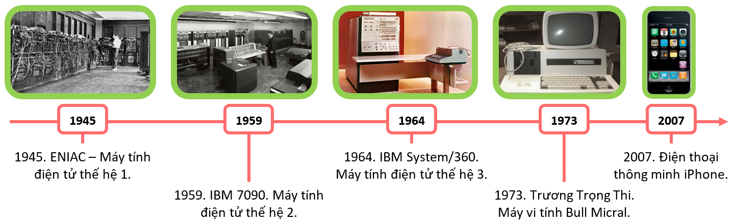
Máy tính điện tử – Timeline

Slide 14
Sự ra đời của Khoa học máy tính
Ngoài sự xuất hiện của máy tính điện tử, giai đoạn trước và sau năm 1940 còn chứng kiến một chuỗi những phát minh đặt nền móng cho Khoa học máy tính ngày nay.
Các Hội nghị Macy là tập hợp các cuộc họp của các học giả từ các lĩnh vực khác nhau được tổ chức tại New York trong 19 năm (1941 – 1960).
160 hội nghị được chia thành nhiều nhóm, có chung mục đích thúc đẩy truyền thông có ý nghĩa giữa các ngành khoa học, và khôi phục sự thống nhất cho khoa học.
Cụm từ "Macy conference" đôi khi được sử dụng để chỉ Các hội nghị Điều khiển học được tổ chức từ năm 1946 đến năm 1953.

Slide 15
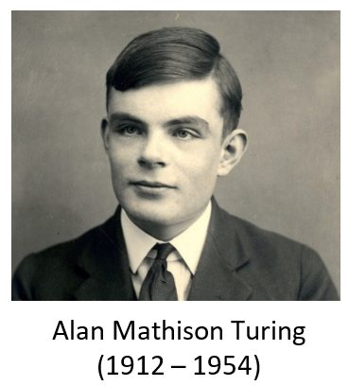
Sự ra đời của Khoa học máy tính
Những nghiên cứu về thuật toán được công bố vào năm 1936 và mô hình máy tính thực hiện được tất cả những gì tính được bằng thuật toán của Alan Mathison Turing (1912 – 1954), nhà toán học, logic học và mật mã học người Anh. Ông được xem là cha đẻ của ngành Khoa học máy tính.

Slide 16
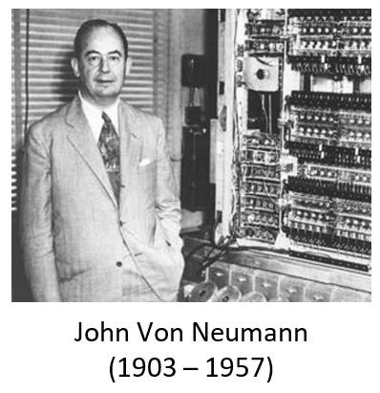
Sự ra đời của Khoa học máy tính
Mô tả kiến ​trúc máy tính năm 1945 của John Von Neumann (1903 – 1957), nhà toán học người Mỹ gốc Hungary trong bản dự thảo báo cáo về Máy tính tự động điện tử biến rời rạc (Electronic Discrete Variable Automatic Computer EDVAC).

Slide 17
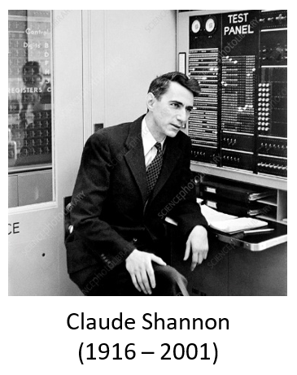
Sự ra đời của Khoa học máy tính
Lý thuyết thông tin, nghiên cứu thông tin ở góc độ thống kê và cách đo lượng thông tin bằng đơn vị bit, được trình bày trong bài báo “Lý thuyết Toán học của truyền tin” (A Mathematical Theory of Communication) năm 1948 của Claude Shannon (1916 – 2001), nhà toán học, mật mã học, kỹ sư điện tử người Mỹ.

Slide 18
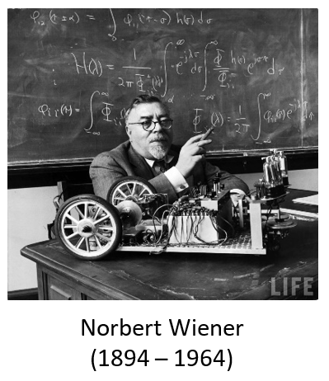
Sự ra đời của Khoa học máy tính
Sự xuất hiện của Điều khiển học (Cybernetics) vào năm 1948 mà người khởi xướng là Norbert Wiener (1894 – 1964) với cuốn sách “Cybernetics: hay điều khiển và truyền tin ở động vật và máy móc” (Cybernetics: or Control and Communication in the Animal and the Machine) vào năn 1948.

